Slide 1
CMRR中子谱仪的运行与应用简介
孙光爱 黄朝强
c.q.huang@163.com
中物院中子物理学重点实验室
核物理与化学研究所
http://npl.caep.cn

Slide 2
目录
中子谱仪运行和束流应用
现有平台升级/改进情况
用户代表性成果或产出情况

Slide 3
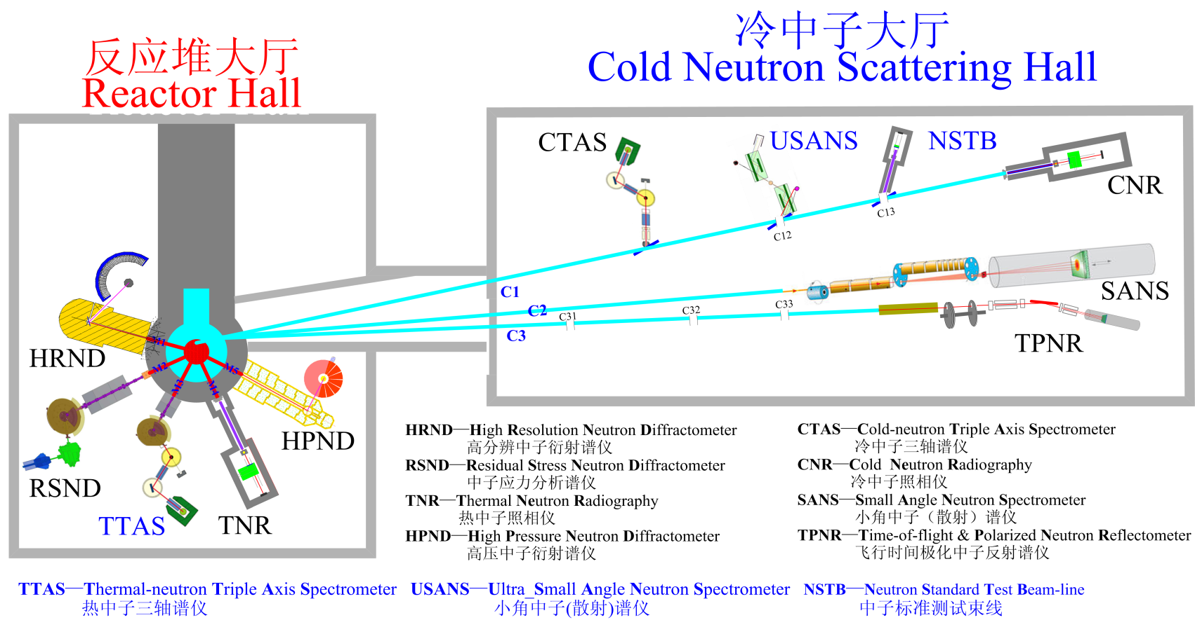
CMRR中子谱仪简介
2014年投入运行并对用户开放

Slide 4
总体运行情况
2018年1-7月 CMRR反应堆总计运行80天，对外提供束流占总束流时间的42.2%。
2018年上半年发表SCI文章20篇，申请专利7项，出版译著1本

Slide 5
1.1 RSND 总体情况
中子应力谱仪利用了全部束流时间：用户束流时间689小时，内部课题使用束流时间1016小时
竞争性收入合同，约90万元
首钢研院： 航空用合金结构件残余应力分析测试 金额：50万元
宝山钢铁有限公司：轧制复合板残余应力测量研究合同 金额：12万元
中物院6所： 锻造纯铜内应力的分析测试 金额：9.5万元
上海交大：高温合金盘应力测试，金额：15万元
正在讨论中国航发621所 金额20万元

Slide 6
1.2 HRND 总体情况
高分辨衍射谱仪为北京航空大学、北京理工大学、北京科技大学、南京大学、哈尔滨工业大学、北京大学、中科院物理所、中科院理化所，中物院材料所等单位测试了近50个样品，得到了约150多个衍射全谱

Slide 7
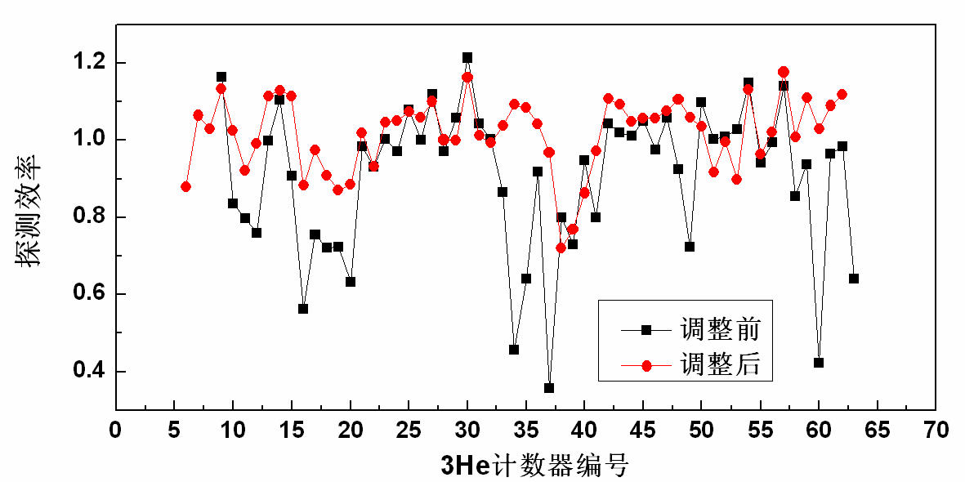
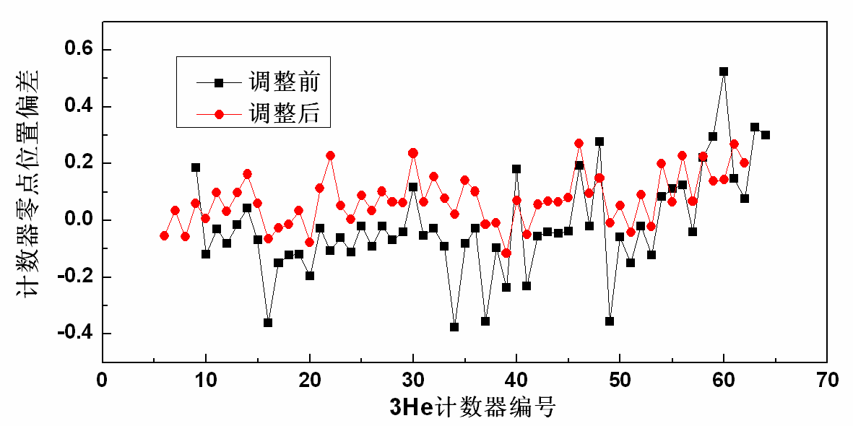
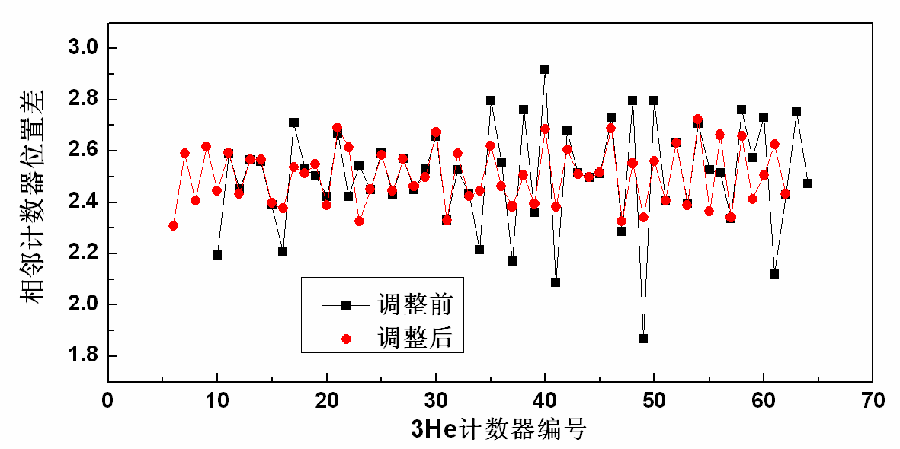
1.2 HRND探测器准直器调整
调整前状态：
多路探测器探测效率低，最低探测效率为平均探测效率的30%；位置偏差大，临近探测器最近距离小于2°，最大距离接近3°。
调整后状态：
探测器效率相对均衡，最低探测效率为平均探测效率的72%；位置偏变小，临近探测器距离介于2.3°到2.7°之间，偏离物理位置保持在±0.2°以内。
仍存在问题：
部分准直器严重损坏，无法修复，导致探测器两端1-6,64-64支计数器无法使用，探测器张角由160°减小到140°。

Slide 8
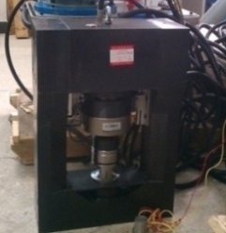
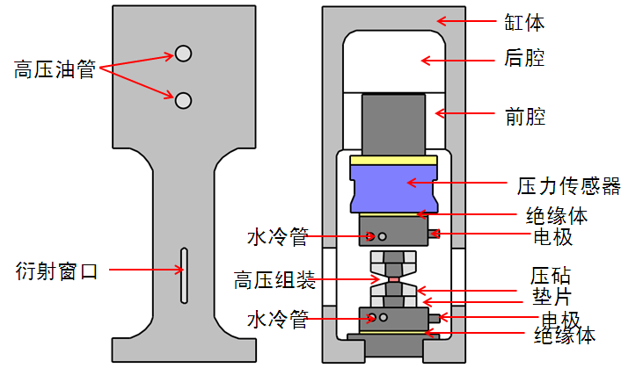
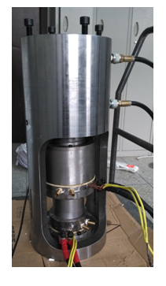
1.3 HPND 束流情况
高压衍射仪完成111个样品实验测试，外部用户束流时间占比约27%
压机主体
压机：1000KN
为国家重仪项目保障机时多
高温高压原位中子衍射实验平台的研制(11427810)

Slide 9
1.4 SANS 束流情况
中子小角散射谱仪室内16个课题10个用户占谱仪总供束的75.3%，外部14个用户占谱仪总供束的24.7%
机时不够，用户饱满！
白亮飞 等,一种部分氘代热塑性聚氨酯弹性体及其制备方法
白亮飞 等,一种表征聚合物粘结炸药多相界面的方法
白亮飞 等,一种测定炸药晶体比表面积的方法
白亮飞 等,一种检测聚合物粘结炸药微结构热稳定性的方法
Dong Liu, et al. Schizophrenic’ Behavior of Poly (N-isopropylacrylamide)-b-Poly (2-vinylpyridine) in Aqueous Solutions, Polymer Testing 65C (2018) 97–102
Dong Liu, et al. Hierarchical Structure of MWCNT Reinforced Semicrystalline HDPE Composites: a Contrast Matching Study by Neutron and Xray Scattering. European Polymer Journal 99 (2018) 18-26
Liangbin Li, et al. Multiscale and Multistep Ordering of Flow-Induced Nucleation of Polymers. Chem. Rev. 2018, 118, 1840−1886
Dong Liu, et al. Correlation between mechanical properties and microscopic structures of an optimized silica fraction in silicone rubber. Composites Science and Technology 165 (2018) 373-379

Slide 10
1.5 TPNR 束流情况
对外提供束流时间占总可用机时比为25.4%
外部用户相对较少和缺乏，主要是大尺寸的薄膜样品难以制备

Slide 11
1.6 CTAS 束流情况
校准和测试束流11%，对外提供束流占总机时的53%
用户少而精
改进前后信噪比测量对比
在实验测量过程中发现谱仪的信噪比始终较低，其衍射信噪比在4：1左右。这对于声子的测量，超导体量子临界点等的要求十分不利。为此我们通过在束流通道上设计不同尺寸的屏蔽通道，减少杂散中子产生的本底，成功的提升信噪比至7：1左右

Slide 12
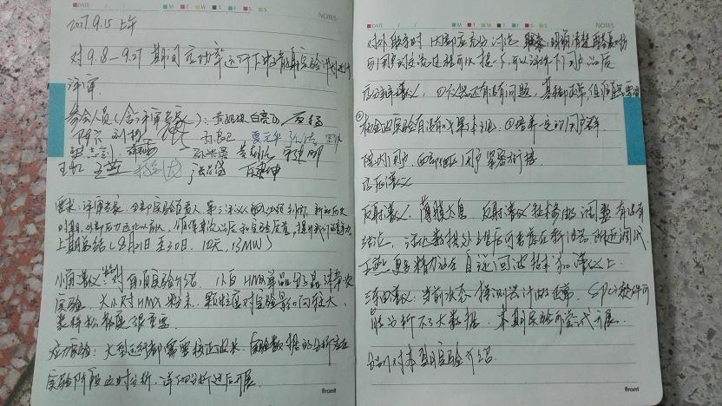
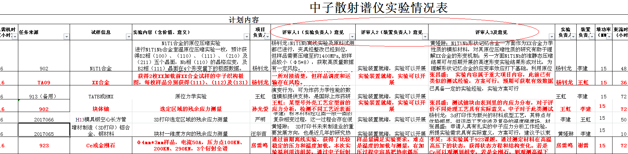
2 制度建立与完善
束流申请及实验流程控制
－2017年修订质量体系作业文件时明确规定
束流任务产生
束流计划安排
束流计划执行
实验情况反馈
束流申请书（评审后统一编号）
室内课题任务
分析测试任务书
实验负责人
装置负责人
第三评议人
会议评审
重大调整需报告室领导
三个工作日内

Slide 13
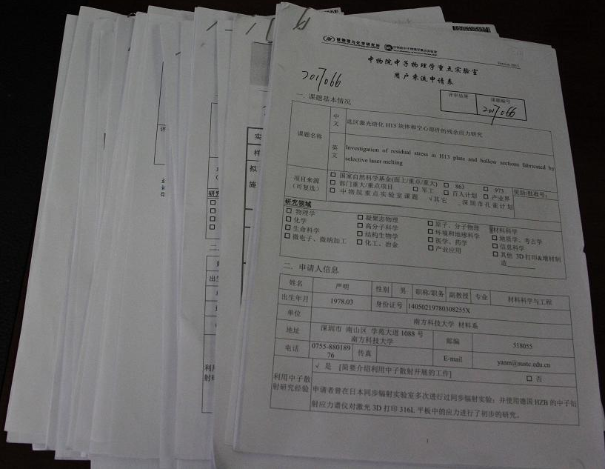
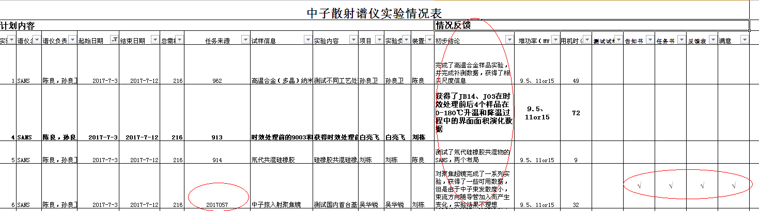
2 制度建立与完善
实验情况反馈统计表
档案资料归档
－提交实验情况反馈时同时提供纸质档案
束流申请书（外部用户）/分析测试任务书（所内用户）
外来人员告知书
分析测试任务信息表（反馈表）
档案资料

Slide 14
目录
中子谱仪运行和束流应用
现有平台升级/改进情况
用户代表性成果或产出情况

Slide 15
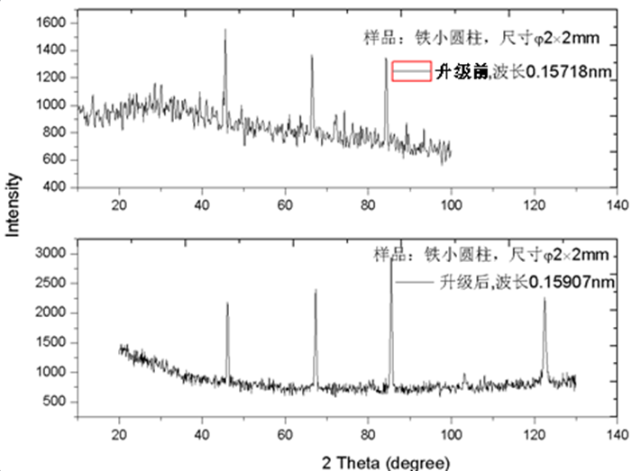
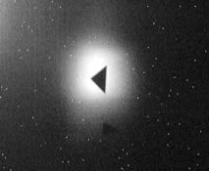
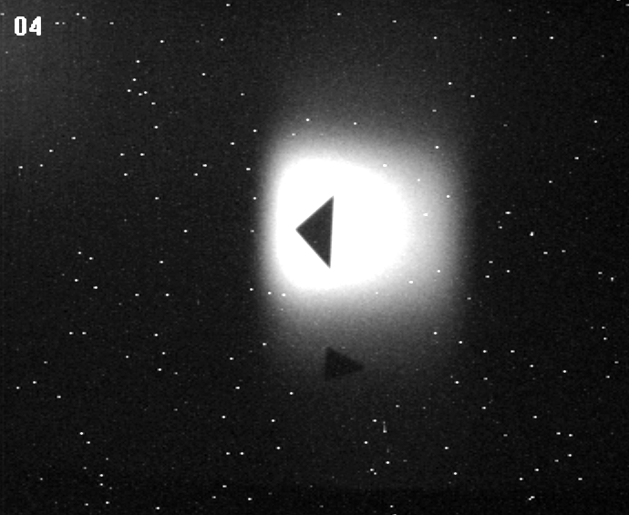
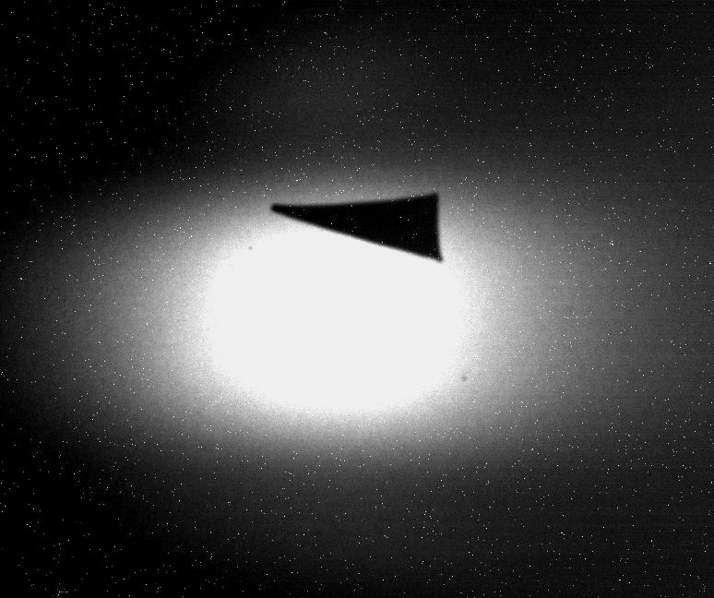
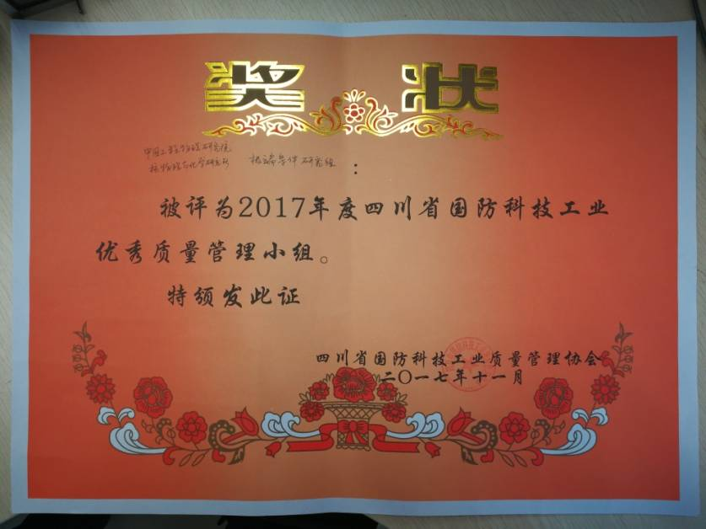
1 已完成的改进：HPND技术升级
“提高高压衍射谱仪样品处中子注量率”获四川省国防科技质量管理一等奖
单色器升级
导管升级
升级前后样品处中子束斑对比图
升级前后高压样品实验数据对比
凤凰（HPND）样品处注量率提高近一个量级达到10⁶，高压样品信噪比由原来的1.7:1提高到5:1

Slide 16
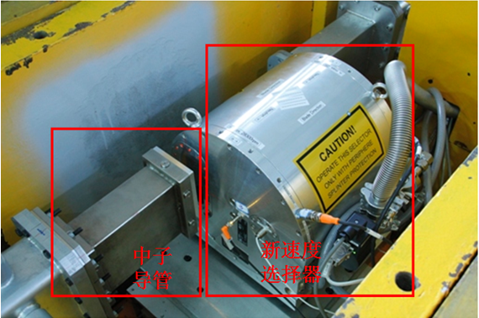
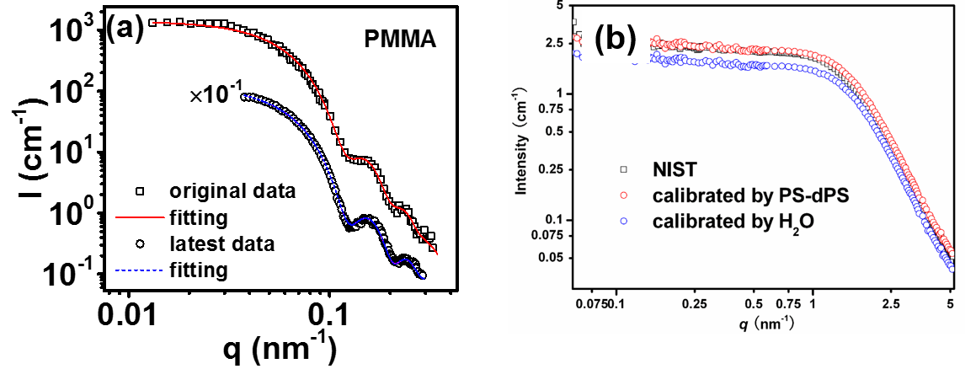
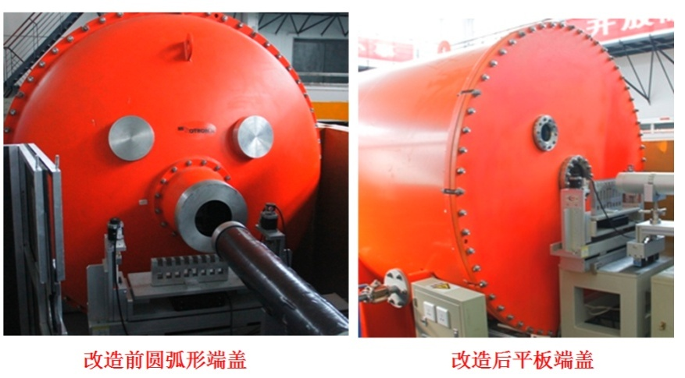
1 已完成的改进：SANS技术升级
狻猊（SANS）样品处注量率提升了近一个数量级达10⁷量级，最大Q值提升到6.3nm⁻¹,测量尺度下限可达到0.5 nm
新速度选择器安装后样品位置注量率
新速度选择器和中子导管
PMMA和玻璃碳对谱仪的标定结果

Slide 17
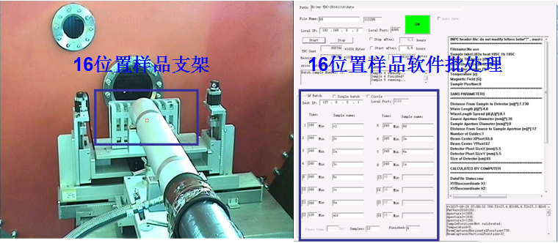
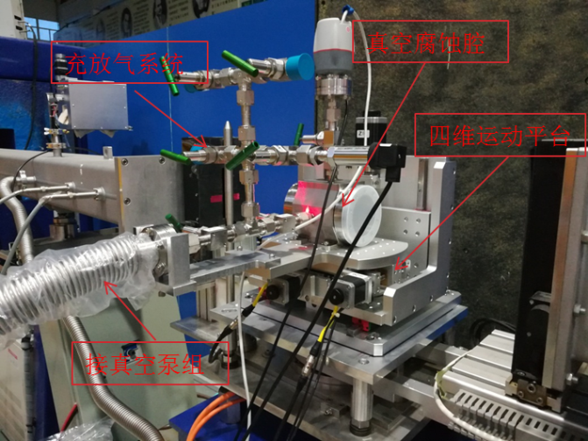
1 已完成的改进：多种样品环境与技术升级
多数谱仪实现了自动换样，配备了多种原位环境设备可实现1600度的高温、1.73K低温、15GPa压力、50KN加载力，还有测角仪、电磁铁、剪切流变仪等。
新的系列样品环境和辅助测试设备于2018年上半年完成了合同签订2018年底开始陆续到达现场
自动换样
中子反射原位腐蚀测量

Slide 18
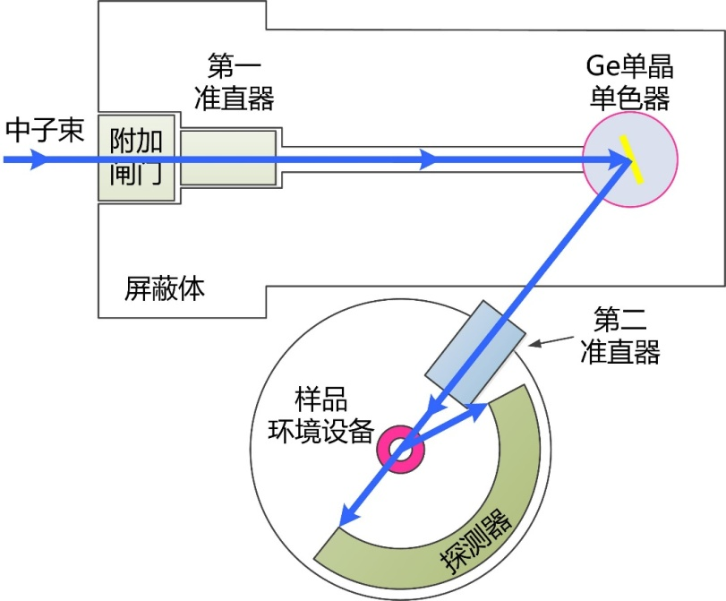
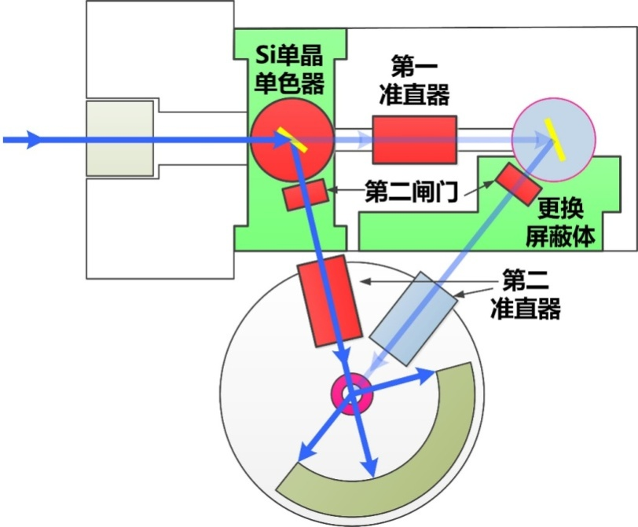
2 近期计划的改进：HRND性能提升
高分辨衍射谱仪（玄武）单色器性能提升与屏蔽升级，整改完成后预计入射束强度提升5倍左右，分辨率<0.4%，采谱时间从2-3 h缩短至10-20 min
改造前 (高分辨)
改造后 (高分辨+高强度)

Slide 19
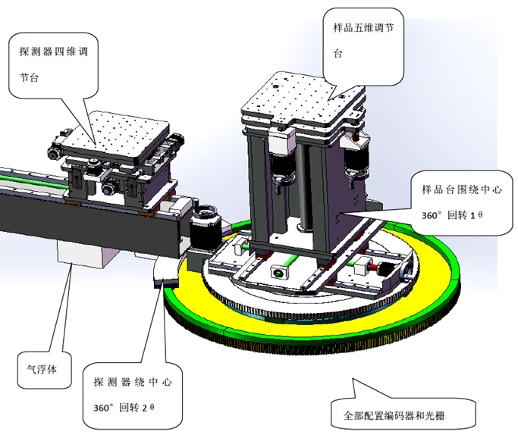
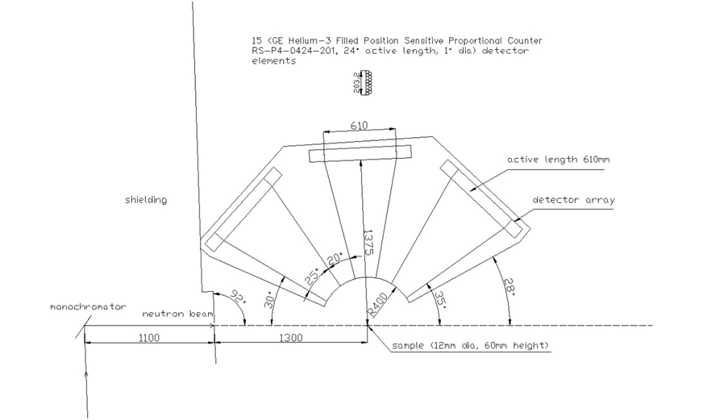
2 计划中的改进：HPND性能持续提升
高压中子衍射谱仪运动控制可靠性提升方案及效果
采谱时间5h+走位时间3h：8h
10min
走位精度0.05°，8个数据点，峰位置信度高
走位精度0.1°，4个数据点
7个模块和控制单元
一个控制单元，稳定性好
样品台系统
径向准直器
探测器屏蔽腔用于安装探测器组件
大理石地面，保证探测器台稳定运动
整体布局
样品台和探测器台

Slide 20
目录
中子谱仪运行和束流应用
现有平台升级/改进情况
用户代表性成果或产出情况

Slide 21
成果产出总体情况
中子散射在凝聚态物理中的应用， （瑞士）Albert Furrer, Joël Mesot ,Thierry strässle 著，刘本琼，孙光爱，龚建，彭先觉译，北京：国防工业出版社，2017.12，ISBN 978-7-118-11379-2

Slide 22
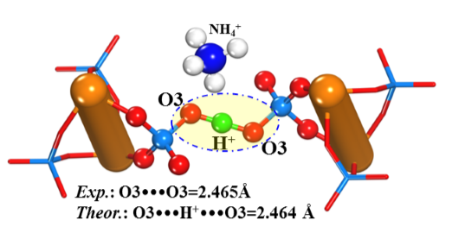
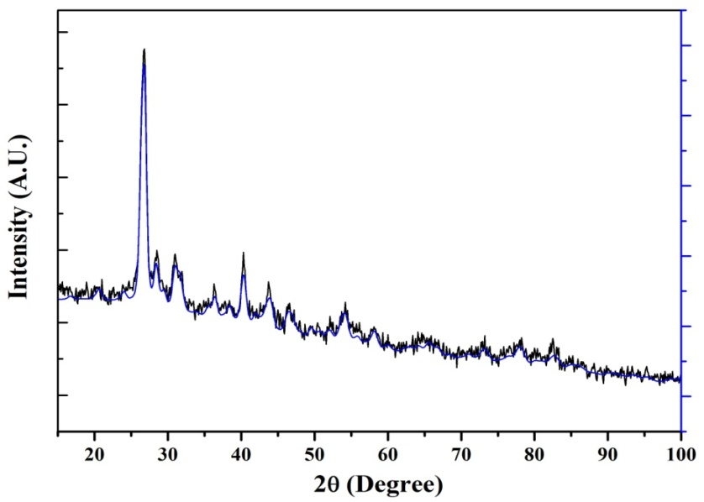
亮点成果简述：衍射
The relation between structure and electrical conductivity of ZrP in the battery of (NH₄)₃[Zr(H_{2/3}PO₄)₃](ZrP). Based on the diffraction technology, we get the position of Hydrogen，finding that the NH₄⁺ are localized，and the H⁺ are totally disordered. The position change of (H, H⁻, H⁺) provide direct evidence for understanding the structure and function of materials.
The sketch of the H⁺ in ZrP
质子在氢键中是无序的,->稳定无水质子电导率1.45×10 ⁻³ S·cm ⁻¹ @ 180℃——目前最高值
Neutron diffraction data
S.A. Wang… L. Zou, Y.H. Xia, et al, J. Am. Chem. Soc., 2018 , 140, 6146-6155

Slide 23
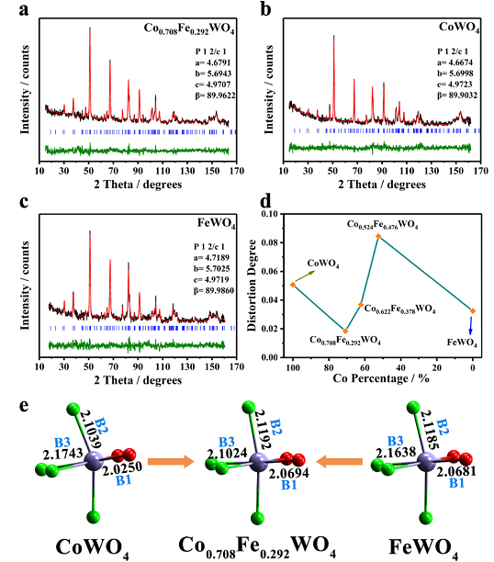
亮点成果简述：衍射
The activity of electrocatalyst is dominant by the spin configuration of active sites, which is strongly related to its local structure. Neutron powder diffraction pattern gives the degrees of structure distortion and changes of bond lengths between Co/Fe and O in Co_{0.708}Fe_{0.292}WO₄, CoWO₄ and FeWO₄.
↑changes of bond lengths
←Neutron diffraction data
S. Wei, Y. H.Xia… Y. Xie, et al, Nano Energy 50 (2018) 717–722

Slide 24
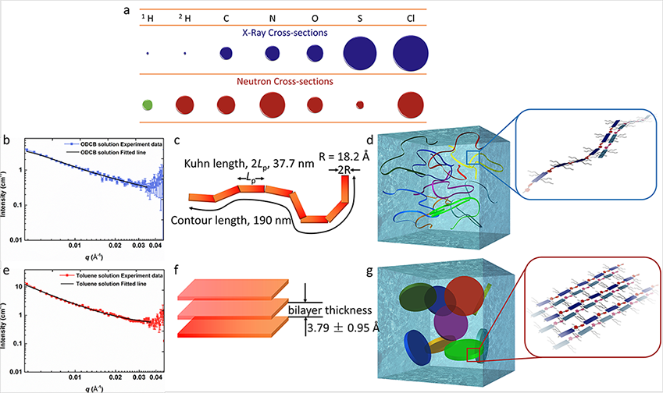
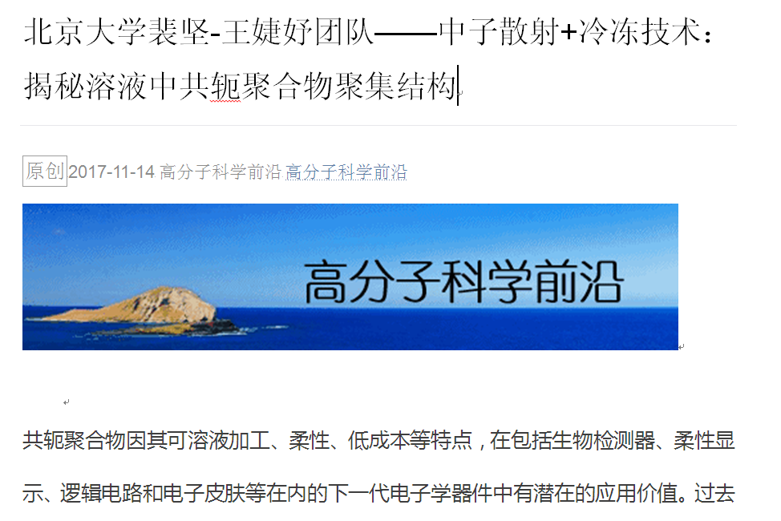
亮点成果简述：小角
邹林等与北京大学裴坚组合作，首次实现了溶液状态下光电共轭高分子预聚集行为的观察研究，不仅证实了一直以来的理论预测，也为材料理论的由分子无序态到固态有序堆积填补了证剧空白
Advanced Materials，2017，1701072（IF：19.79）

Slide 25
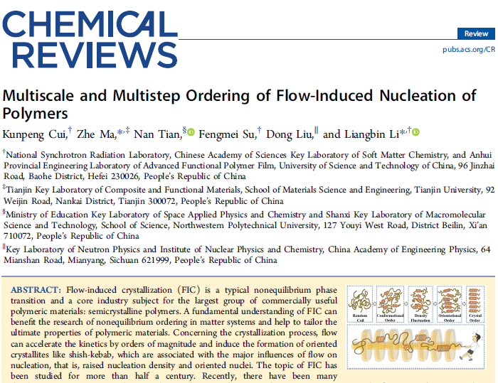
亮点成果简述：小角
中国科学技术大学李良彬老师团队在国际顶级综述期刊《Chemical reviews》介绍了近二十年来流动场诱导高分子结晶这一高分子加工物理的分子机理和物理本质，国内中子散射部分主要介绍了绵阳堆小角装置对这一课题在实验及理论认识上的贡献
高分子流变性能的小角中子散射
Multiscale and multistep ordering of Flow-induced nucleation of polymers
DOI: 10.1021/acs.chemrev.7b00500 （IF：47.9）
25

Slide 26
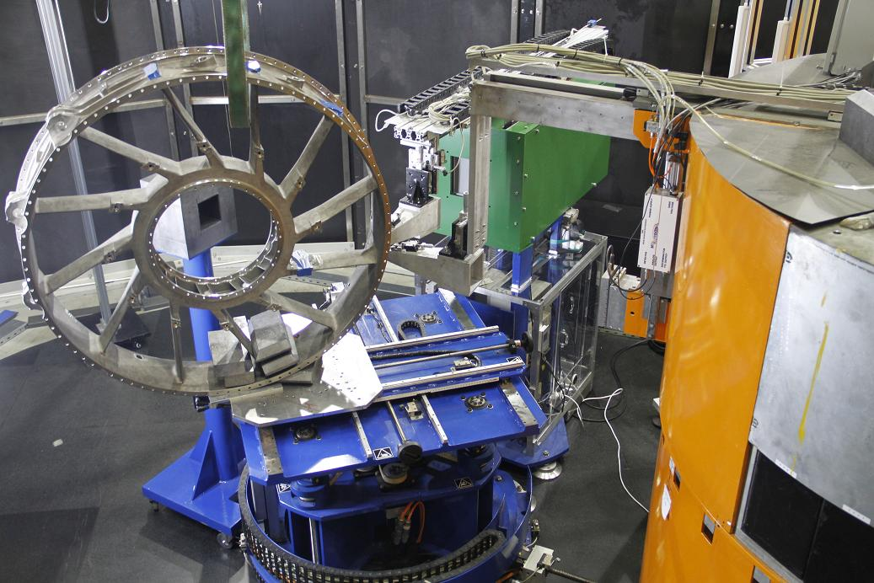
亮点成果简述：应力
测量最大试样：直径1100mm重达50Kg的发动机盘特定区域三维残余应力分布，开展了不同形状尺寸高温合金涡轮盘三维残余应力、单晶高温合金叶片错配度、钛合金叶片残余应力分布等测量
26

Slide 27
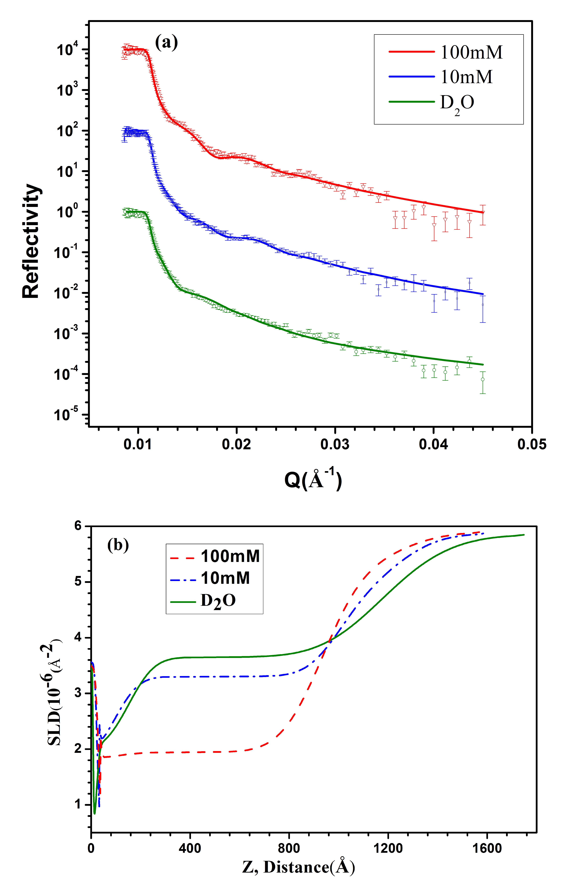
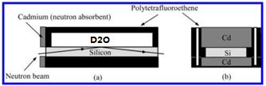
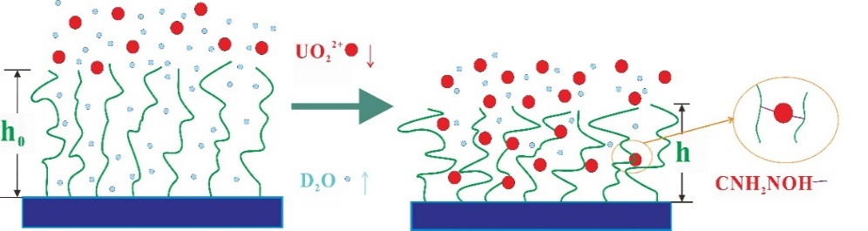
亮点成果简述：反射
The conformation of the sorbent in uranium extraction from seawater has important effect on its property. We investigated the conformation change of the amidoximated polyacrylonitrile before and after absorption.
NR experiment
Absorption: After absorption, the polymer chain decreases (from 140 nm to 130 nm). The uranyl solution in film releases and restrain the absorption.
Concentration increasing: The chain decreases more (from 130 nm to 110 nm), weaken the absorption ability.
Uranium before and after absorption
L. Xie, et al. Mater. Lett. 220(2018) 47-49
27

Slide 28
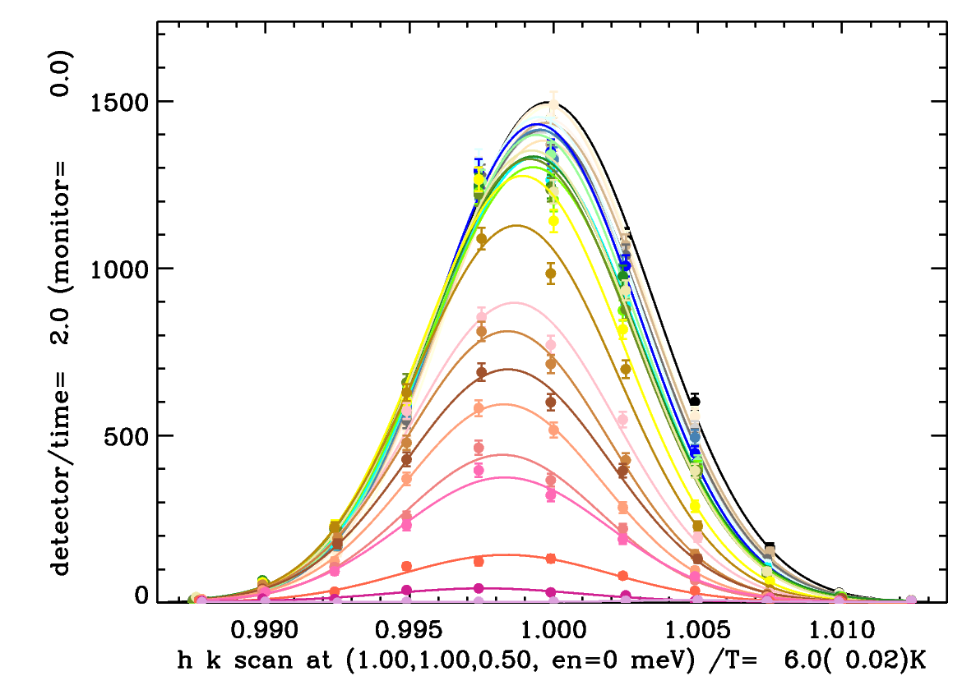
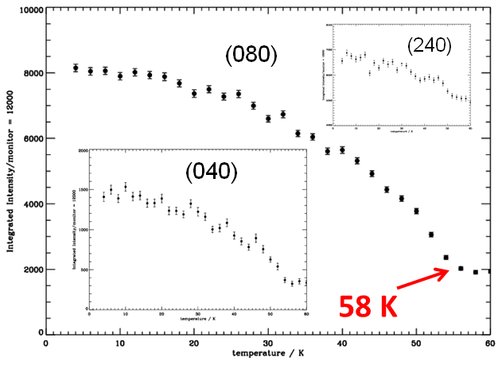
亮点成果简述：三轴
Diffraction of U based magentic material
反铁磁峰
4 K
210 K
Antiferromagnetic peak of USb₂
Magnetic structure of USb₂
The ferromagnetic peak of UGe₂ vs temperature
5f electrons in U-based material show different magnetism
USb2： Antiferromagnetic below 210 K
UGe2：ferromagnetic below 58 K
W Zhang, et al. Scientific Reports, 2018(8) :7835
28

Slide 29
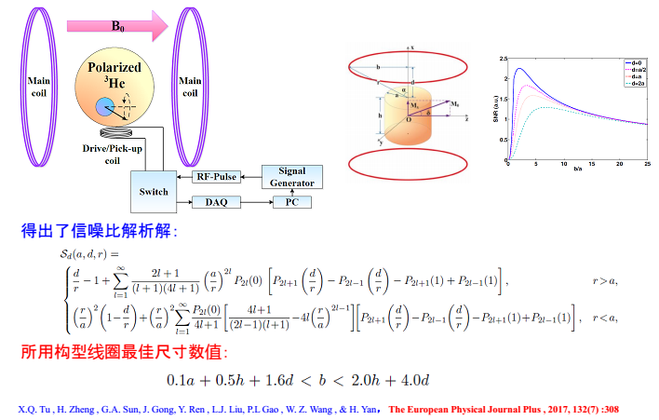
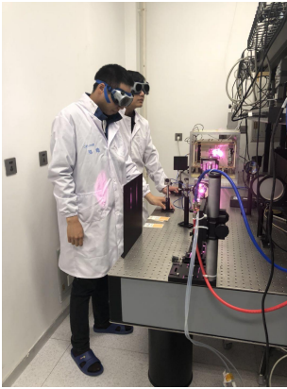
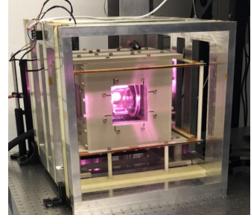
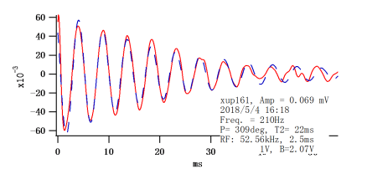
亮点成果简述：首次获得3He极化信号
Optical pump system
Magnetic field environment
Relative polarizability 69% Measured by FID NMR @ 2018.5.4
Sealing vessel for ³He
X.Q.Tu, G.A.Sun, J.Gong,L.J.Liu, P.L.Gao, W.Z.Wang, H,Yan, The European Physical Journal Plus, 2017, 132(7):308
29

Slide 30
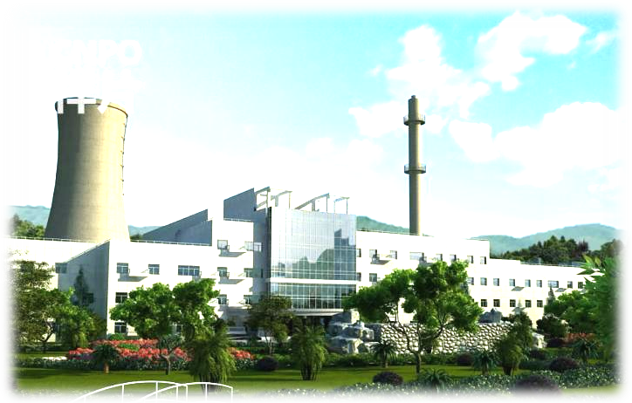

Thank You !
中国绵阳研究堆（CMRR）中子散射科研平台
http://npl.caep.cn
30

